Slide 1
Remuse
AI Candidate Screening Prototype
ระบบช่วย recruiter คัดกรองผู้สมัคร Full-Stack / AI Engineer โดยยึดหลักฐานจาก CV และเปิดให้มนุษย์เป็นคนตัดสินใจ
Prototype review deck
September 2026
Notes:
Sources: README.md, docs/requirement.md, data/job.ts, lib/screening.ts, app/api/ai-screening/route.ts and the local prototype at http://localhost:3001.

Slide 2
Remuse AI Candidate Screening
โปรเจกต์นี้แก้ปัญหาการอ่าน CV จำนวนมาก
Scenario
100+
8
Remuse ต้องคัดกรอง resume มากกว่า 100 ฉบับ สำหรับตำแหน่ง Full-Stack / AI Engineer
resume ที่ต้องอ่านและเทียบกับ JD
must-have criteria หลัก
Recruiter ต้องรู้ว่าผู้สมัครเหมาะเพราะอะไร ไม่ใช่เห็นแค่ score
ข้อมูลที่ไม่มีใน CV ต้องแสดงเป็น unknown หรือ missing information
AI ต้องช่วยจัด evidence และคำถาม follow-up โดยไม่ตัดสินแทนทีม
02
Notes:
Requirement states more than 100 resumes and asks the system to explain hard filters, soft matching, extracted evidence, missing information, fairness boundaries and recruiter ownership.

Slide 3
Remuse AI Candidate Screening
วิธีทำงานของ prototype
Candidate + JD
Screening logic
Evidence map
Gaps
Review
ข้อมูลผู้สมัครและตำแหน่งงาน
hard filter และ soft match
หลักฐานจาก CV ต่อ criteria
ข้อมูลที่ขาดหรือยังไม่ชัด
recruiter note และ follow-up
ผลลัพธ์หลัก
จัดกลุ่มผู้สมัครตามความแน่นของหลักฐาน
แยก must-have, technical competency, nice-to-have และคำถามสัมภาษณ์
บันทึกสถานะ review ใน browser เพื่อช่วย workflow ระหว่างดูรายชื่อ
03
Notes:
Prototype flow is drawn from README.md and implemented in app/page.tsx, lib/screening.ts and components/review-workspace.tsx.

Slide 4
Remuse AI Candidate Screening
Logic เน้น evidence มากกว่า keyword
Hard filter
Soft match
ช่วงประสบการณ์ 1-3 ปี
AI / LLM hands-on experience
JavaScript / TypeScript
backend platform และ database
production web application
video-related product
frontend, backend, API, database
HR tech หรือ marketplace context
Thai และ working English
ความใกล้เคียงของ experience
ถ้าหลักฐานไม่พอ ระบบแสดงเป็น unknown แทนการตัดสินว่าไม่ผ่าน
04
Notes:
Hard filter and soft matching criteria come from README.md, docs/requirement.md and data/job.ts. Unknown handling comes from README.md and lib/screening.ts.

Slide 5
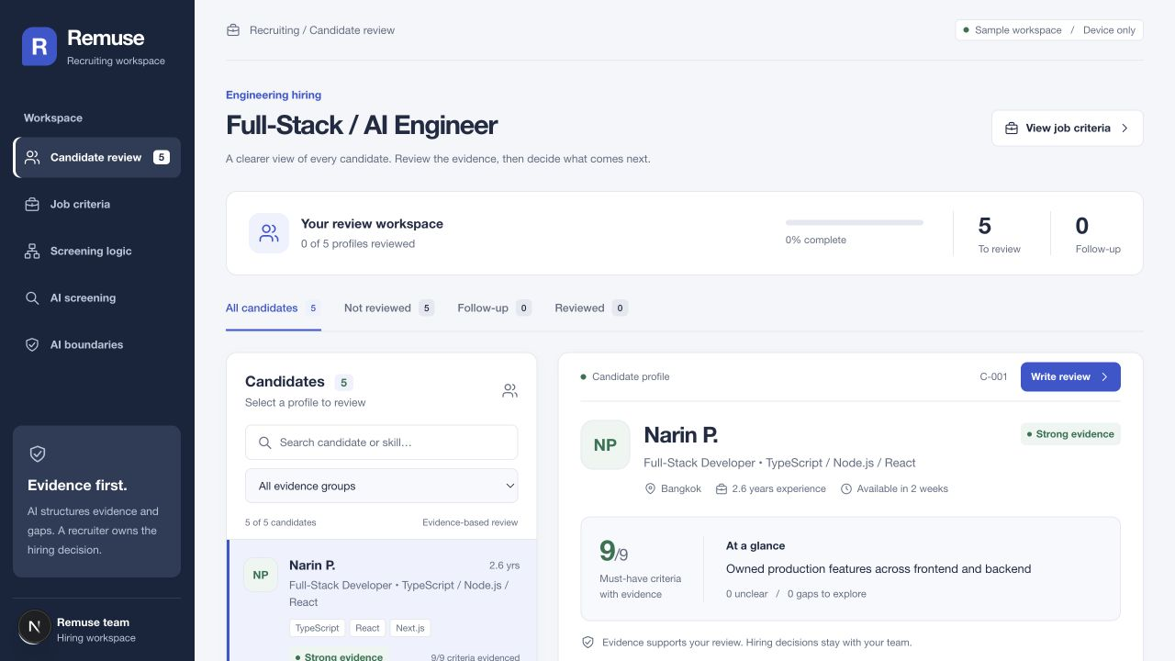
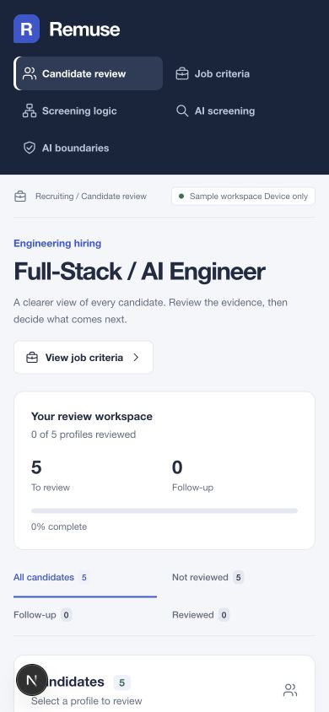
Remuse AI Candidate Screening
หน้าจอใช้งานปัจจุบัน
Prototype ทำให้ recruiter ค้นหา, filter, อ่าน evidence, จด note และ mark follow-up ได้ในหน้าเดียว
05
Notes:
Screenshots captured from the local prototype at http://localhost:3001 on 2026-09-22. They show sample data and local browser review storage.

Slide 6
Remuse AI Candidate Screening
Pain points ที่ prototype ช่วยลด
CV เยอะ
ระบบช่วยจัดกลุ่มและทำให้เริ่มดูจากหลักฐานสำคัญได้เร็วขึ้น
เทียบ JD ยาก
criteria ถูกแยกเป็น hard filter และ soft match ที่อ่านตามเหตุผลได้
ข้อมูลไม่ครบ
ช่องว่างถูกแสดงเป็น missing information พร้อมคำถาม follow-up
AI เกินขอบเขต
ระบบจำกัดบทบาท AI ให้สกัด evidence และให้ recruiter ตัดสินใจ
06
Notes:
Pain points are inferred from the project requirement and current implementation scope. They are not measured production metrics.

Slide 7
Remuse AI Candidate Screening
Phase ต่อไปสำหรับการใช้งานจริง
Phase 1
Phase 2
Phase 3
Phase 4
Resume intake
AI evidence service
Team workflow
Quality controls
เพิ่ม upload / paste CV และ parser สำหรับข้อมูลจริง
ต่อ OpenAI route กับ UI และเก็บ structured evidence
เพิ่ม user, queue, shared notes และ audit trail
วัด precision, fairness และ export report
เป้าหมายคือเปลี่ยนจาก mock prototype เป็น recruiter workspace ที่ทีมใช้ร่วมกันได้
07
Notes:
Roadmap is a proposed next phase based on the current gap: mock data, localStorage review state and an API route that requires OPENAI_API_KEY before real AI screening can run.

Slide 8
Remuse AI Candidate Screening
ขอบเขตและสิ่งที่ต้องระวัง
Current limits
AI boundaries
prototype ยังใช้ sample candidates
AI ไม่ reject ผู้สมัครจากข้อมูลที่ขาด
notes เก็บใน browser เท่านั้น
ไม่ใช้ข้อมูลอ่อนไหวหรือรูปถ่าย
ยังไม่มี auth, database หรือ team sync
ทุก recommendation ต้องมี evidence
AI route ยังไม่ต่อเข้ากับ UI
Recruiter เป็นเจ้าของการตัดสินใจสุดท้าย
08
Notes:
Current limits are based on README.md and the current code. AI boundary wording is based on README.md and the API system prompt.

